Slide 1
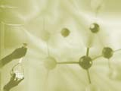
МКОУ СОШ №3 им. Иса Хуадонти с. Чикола
Творческая работа команды
«Оптимисты»
Тема: «Тепловые эффекты
при растворении веществ в воде»

Slide 2
Растворение - это физико-химический процесс. При физическом явлении разрушается кристаллическая решетка и происходит диффузия молекул растворенного вещества. При химическом явлении в процессе растворения молекулы растворенного вещества реагируют с молекулами растворителя.
Процесс растворения сопровождается выделением или поглощением теплоты. Эту теплоту, отнесенную к одному молю вещества, называют тепловым эффектом растворения, Qp.
Тепловой эффект растворения складывается из тепловых эффектов двух стадий: разрушение кристаллической решетки, которое протекает с затратой энергии
образование гидратов, которое сопровождается выделением энергии
Знак теплового эффекта растворения будет определяться соотношением энергий этих стадий.

Slide 3
Вещества, обладающие прочной кристаллической решеткой и слабо гидратирующиеся в растворе, растворяются с поглощением теплоты. Вещества же с непрочной кристаллической решеткой, образующие в растворе сильно гидратированные ионы, например гидроксид-ионы, растворяются с выделением теплоты.
Исследование теплот растворения и зависимости их от концентрации позволяет получить много информации о строении раствора.

Slide 4
Растворимость вещества — это его способность распределяться в среде растворителя. Растворимость (или коэффициент растворимости) определяется максимальным количеством граммов вещества, которое может раствориться в 100 граммах растворителя при данной температуре. Растворимость большинства твердых веществ увеличивается с нагреванием. Есть исключения, то есть такие вещества,растворимость которых с увеличением температуры мало меняется (NaCl) или даже падает (Са(ОН)₂). Растворимость газов в воде падает с нагреванием и увеличивается с повышением давления. Растворимость веществ связана с природой растворенного вещества. Полярные и ионные соединения, как правило, хорошо растворяются в полярных растворителях, а неполярные соединения - в неполярных растворителях. Так, хлороводород и аммиак хорошо растворяются в воде, тогда как водород, хлор, азот растворяются в воде значительно хуже.

Slide 5
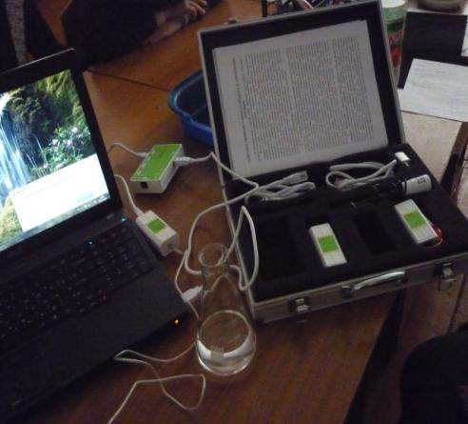
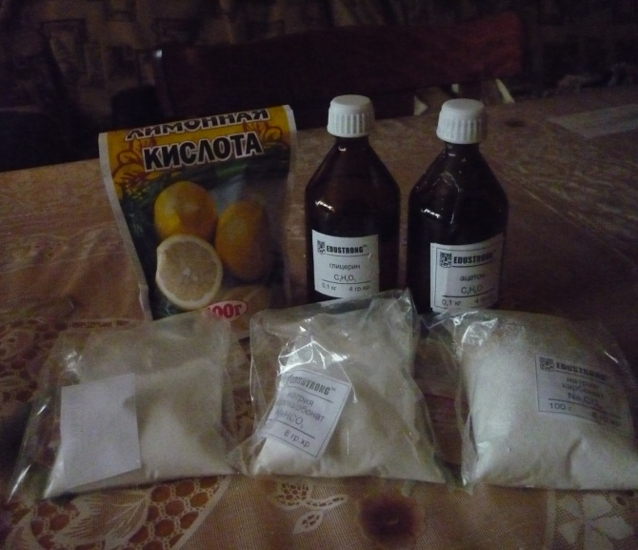
При растворении происходит взаимодействие растворителя и
растворенного вещества.
Об этом свидетельствует изменение температуры при образовании раствора.
И этому посвящена наша исследовательская работа.
Недавно наш кабинет химии получил уникальное оборудование – регистратор данных DL100, предназначенный для осуществления сбора и регистрации данных с помощью подключаемого к нему компьютера со специализированным программным обеспечением с датчиком pH, датчиком температуры и датчиком тока. С помощью нашего учителя мы научились с ним работать и нам очень понравилось проводить исследование.

Slide 6
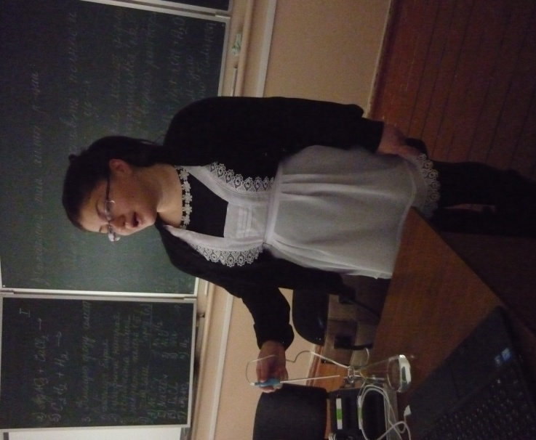
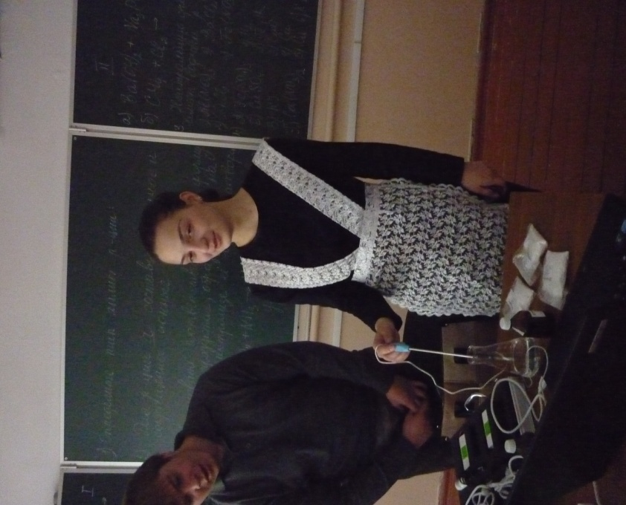
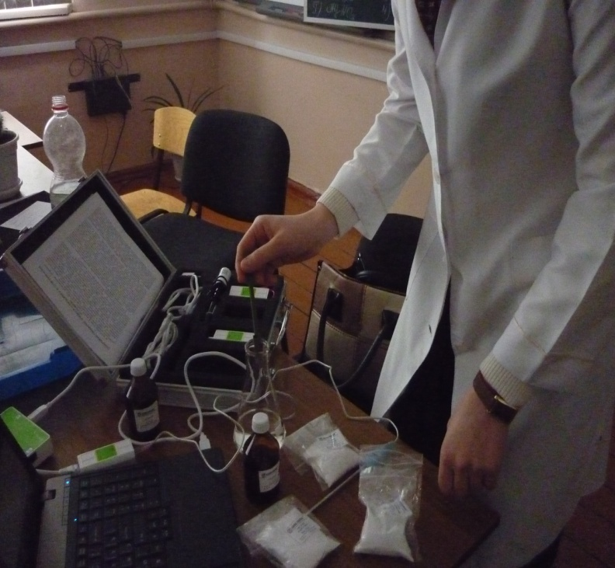
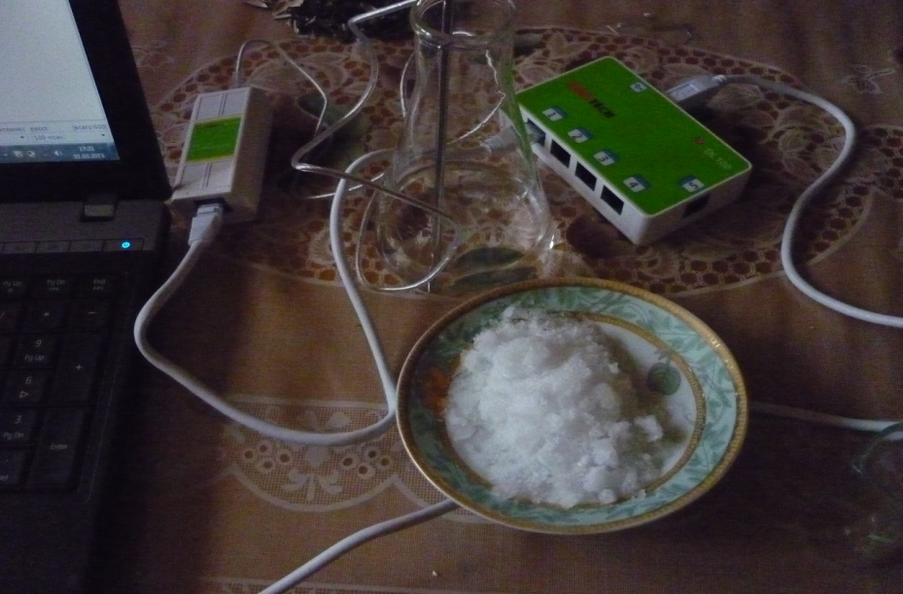

Slide 7
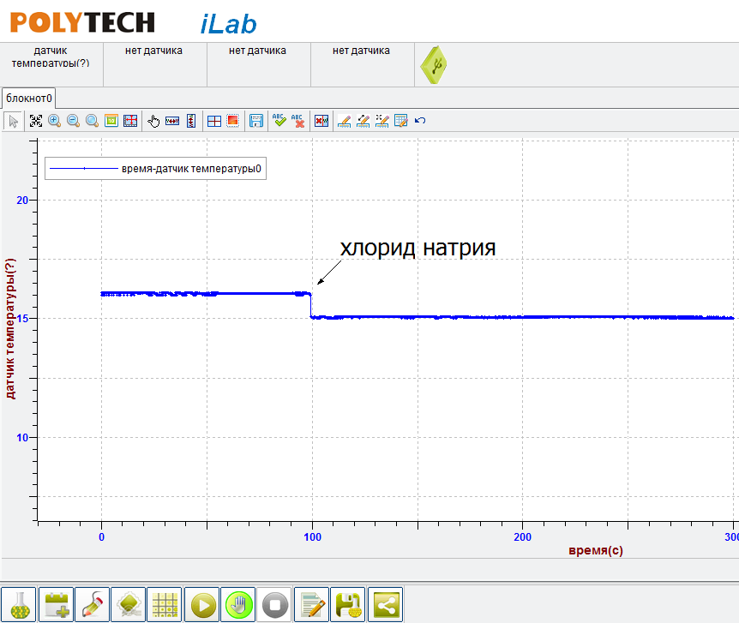
Опыт №1
Тепловой эффект растворения хлорида натрия в воде.
Если в процессе растворения понижается температура, то энергия, необходимая для разрушения кристаллической решетки, оказывается большей, чем энергия, выделяющаяся при гидратации, и в целом раствор охлаждается.

Slide 8
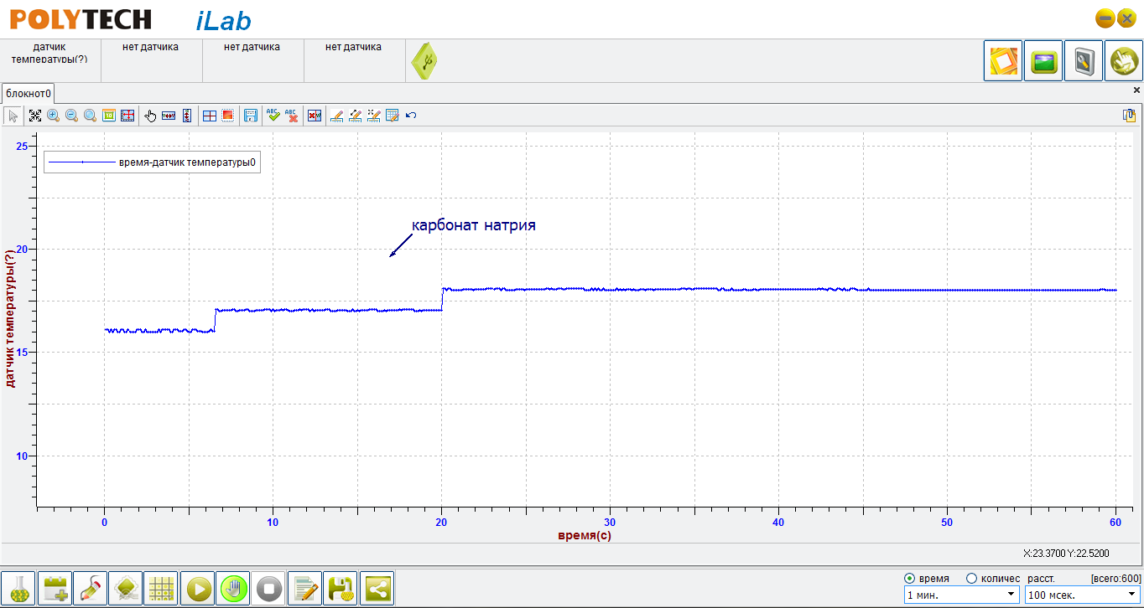
Опыт 2
Тепловой эффект растворения карбоната натрия в воде.
Если тепловой эффект растворения состоит, главным образом, из теплоты гидратации ионов, то раствор разогревается.

Slide 9
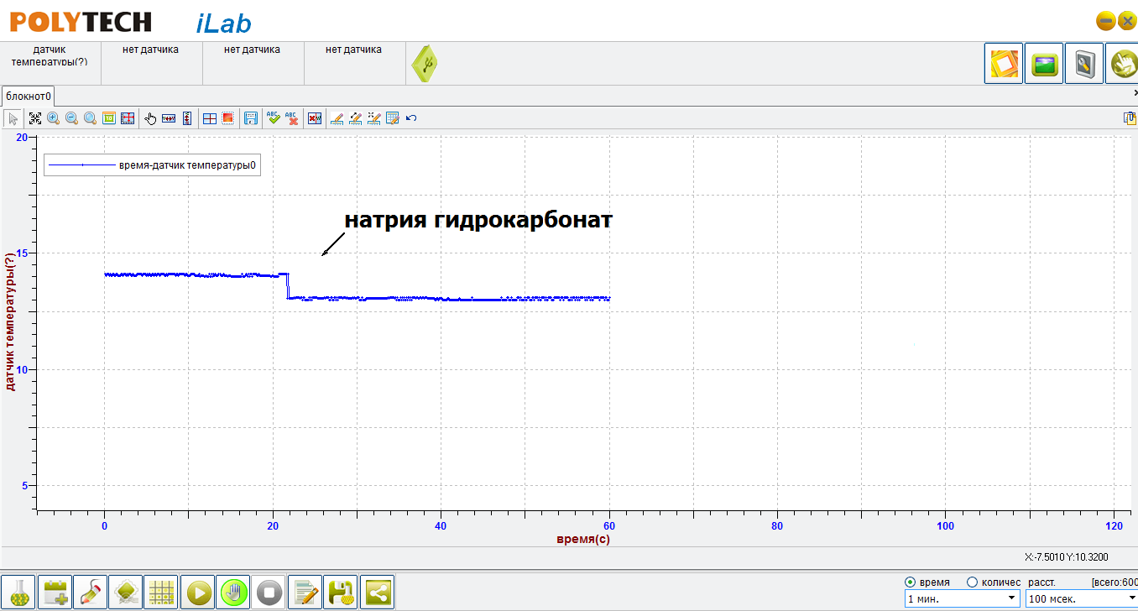
Опыт 3
Тепловой эффект растворения гидрокарбоната натрия в воде.

Slide 10
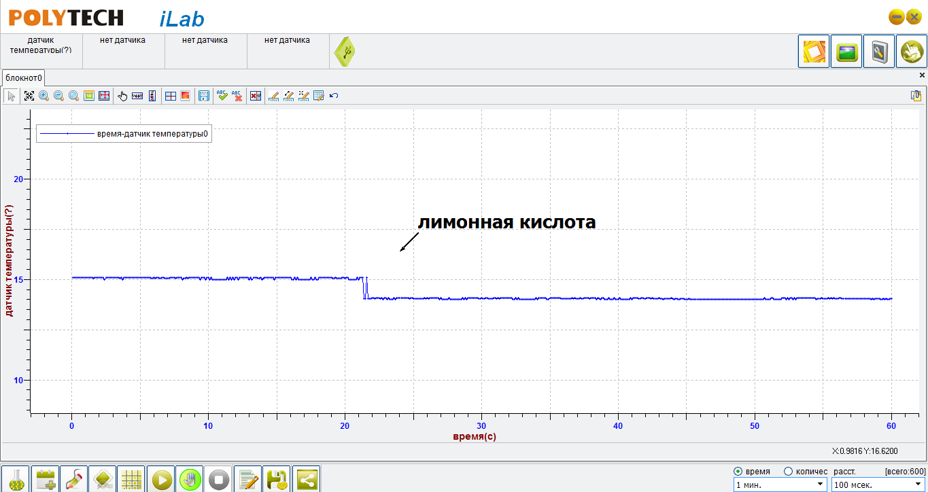
Опыт 4
Тепловой эффект растворения лимонной кислоты в воде.

Slide 11
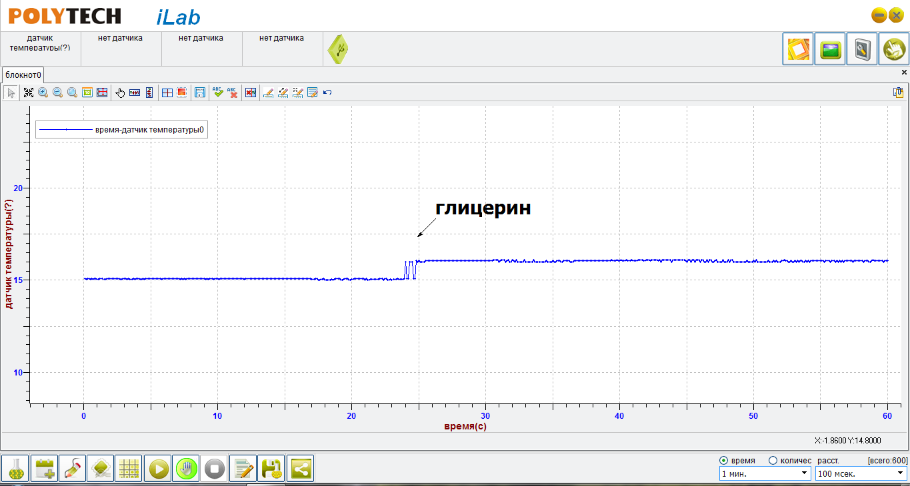
Опыт 5
Тепловой эффект растворения глицерина в воде.

Slide 12
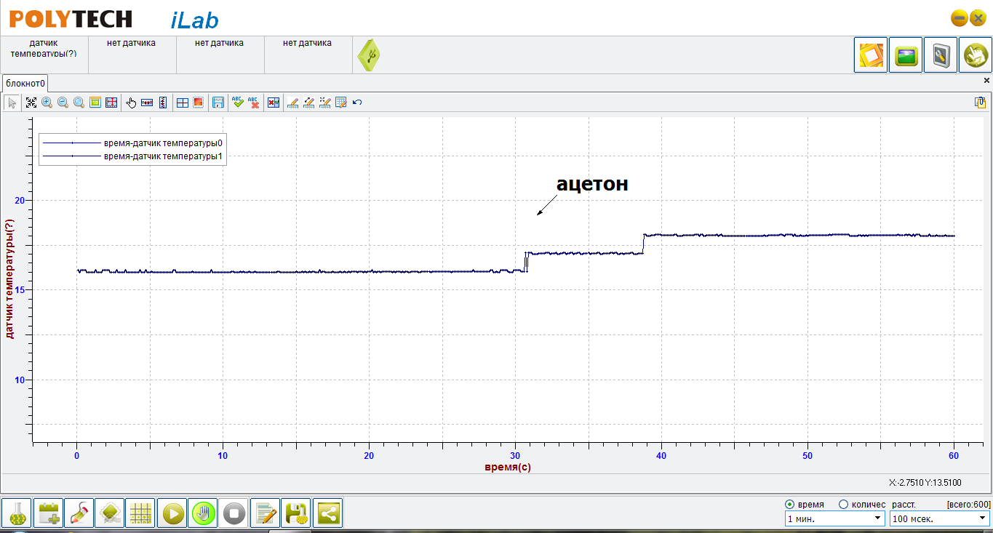
Опыт 6
Тепловой эффект растворения ацетона в воде.

Slide 13
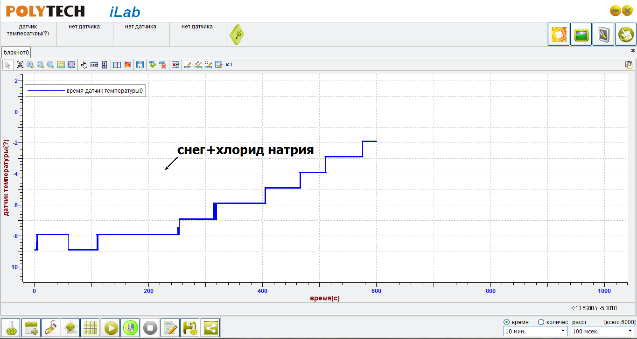
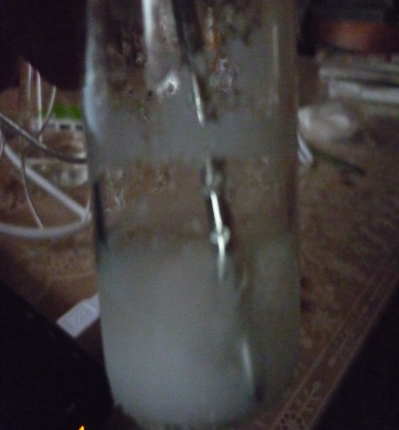
Опыт 7
Тепловой эффект при смешивании снега с солью.
У нас весь февраль не выпал снег, так тепло уже,
что расцвели подснежники и выглянули
тюльпаны. Так что «снег» пришлось взять из холодильника.

Slide 15
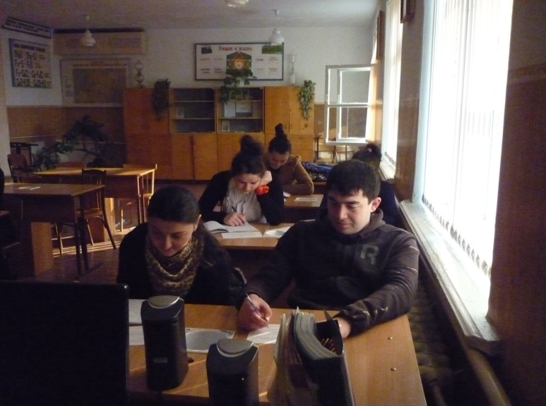
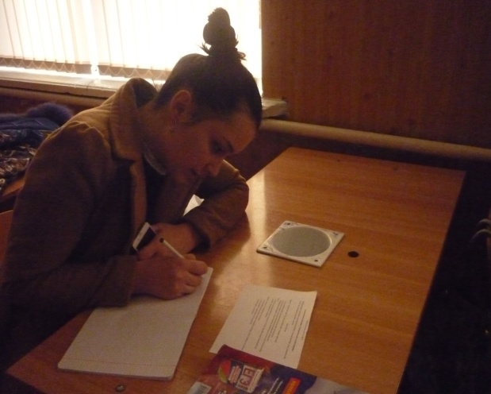
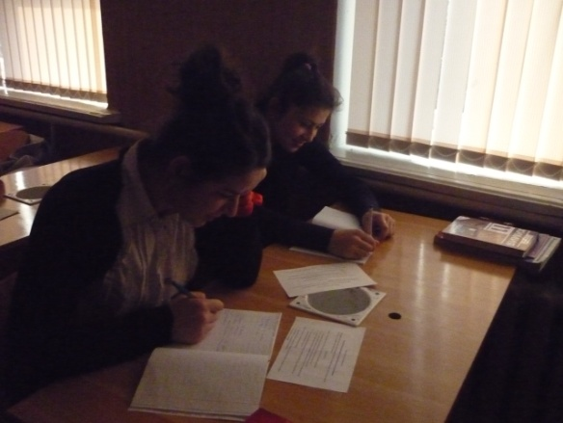
Нашим одноклассникам было интересно наблюдать
за нашими опытами, и мы им предложили выполнить несколько заданий.

Slide 16
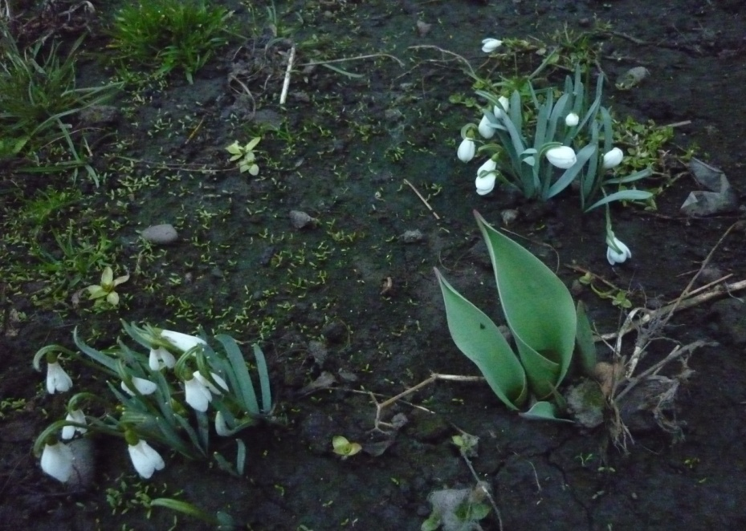
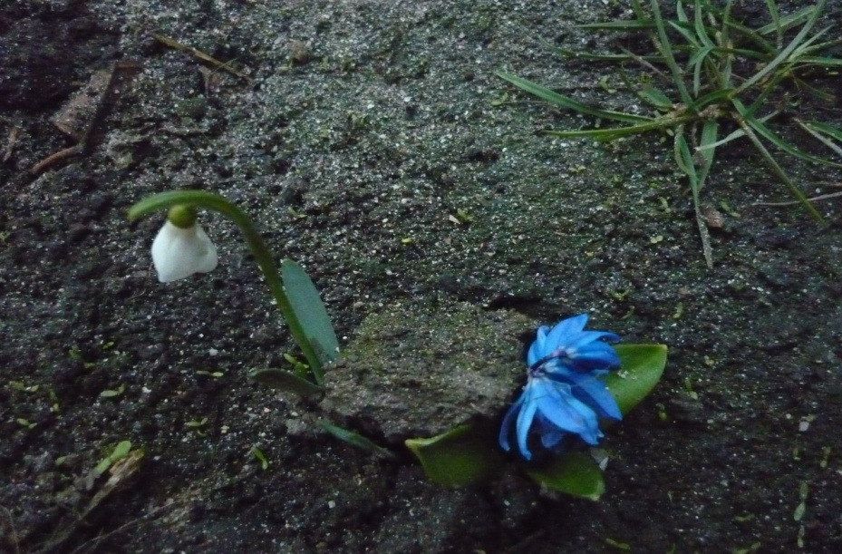
В эти первые весенние дни мы поздравляем всю прекрасную
половину проекта с днем 8 Марта!
Желаем творческих успехов и дарим первые цветы!!!

